Slide 1
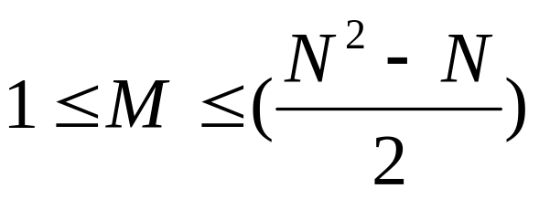
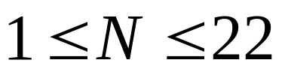
11015: 05-2 Rendezvous
★★★☆☆
題組：Problem Set Archive with Online Judge
題號：11015: 05-2 Rendezvous
解題者：池明洋
解題日期：2006年4月16日
題意：
給 node N 個 ，edge M 個
並依照所給的edge cost找出一個 node，使所有的 node到此 node cost 的和最小。

Slide 2
題意範例：
4 3 //四個 node 三個 edge
timotius
harry
richard
januar
1 2 10
1 3 8
1 4 6
p.s : 1 2 10 表示 從 1(timotius) 到 2(harry) edge cost = 10
timotius
10
harry
6
8
richard
januar

Slide 3

解法：
以Floyd’s 演算法算出所有 node 之間的最短距離。
找出列和的最小值。印出那個 node。 如有相同則印出 node 編號最小。
 | 1 | 2 | 3 | 4
1 | 0 | 10 | 8 | 6
2 | 10 | 0 | ∞ | ∞
3 | 8 | ∞ | 0 | ∞
4 | 6 | ∞ | ∞ | 0

Slide 4
解法範例：
第一行總和為最小值，故選 timotius
討論：
整體而言，題目只需要算出最小的那幾個，在實作的過程中有很多可以節省運算的地方，例如因為可視為是無向圖，只需算上三角的矩陣即可。
此題時間複雜度 O(N³)
 | 1 | 2 | 3 | 4
1 | 0 | 10 | 8 | 6
2 | 10 | 0 | ∞ | ∞
3 | 8 | ∞ | 0 | ∞
4 | 6 | ∞ | ∞ | 0
 | 1 | 2 | 3 | 4
1 | 0 | 10 | 8 | 6
2 | 10 | 0 | 18 | 16
3 | 8 | 18 | 0 | 14
4 | 6 | 16 | 14 | 0

